Slide 1
주가 방향 예측 모델 분석 발표자료
분석 데이터: 국내 주요 6개 기업 주가 + Google Trends 검색량
분석 기간: 2025-06-10 ~ 2026-05-11
관측치: 1,344개, 기업 수: 6개
1. 피처 중요도 기반 심리학적 분석 및 결론
2. 주가-검색량 상관관계 시각화 및 시계열 중첩 그래프
3. 모델 성능 비교 그래프: ROC Curve, 지표 바 차트
4. 변수 간 상관관계 히트맵 및 데이터 특성 시각화

Slide 2
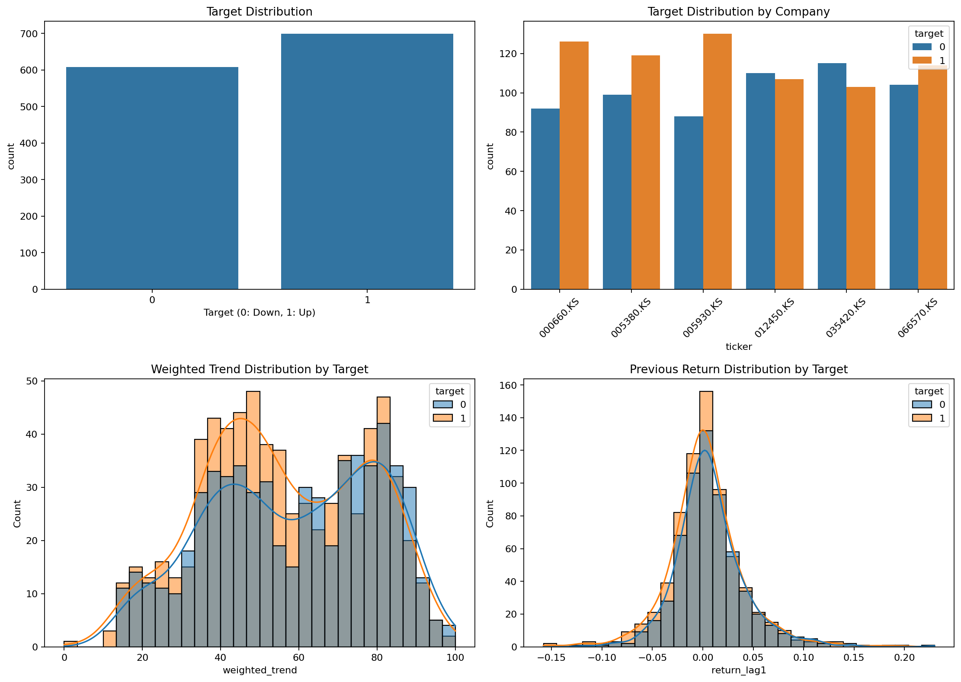
데이터 특성 시각화
핵심 해석
상승/하락 클래스는 극단적으로 불균형하지 않음
기업별 target 분포 차이가 있어 class_weight 적용 필요
검색량과 단기 수익률 분포는 클래스 간 분리가 뚜렷하지 않음
단일 변수만으로 주가 방향을 설명하기 어렵다는 점을 시사

Slide 3
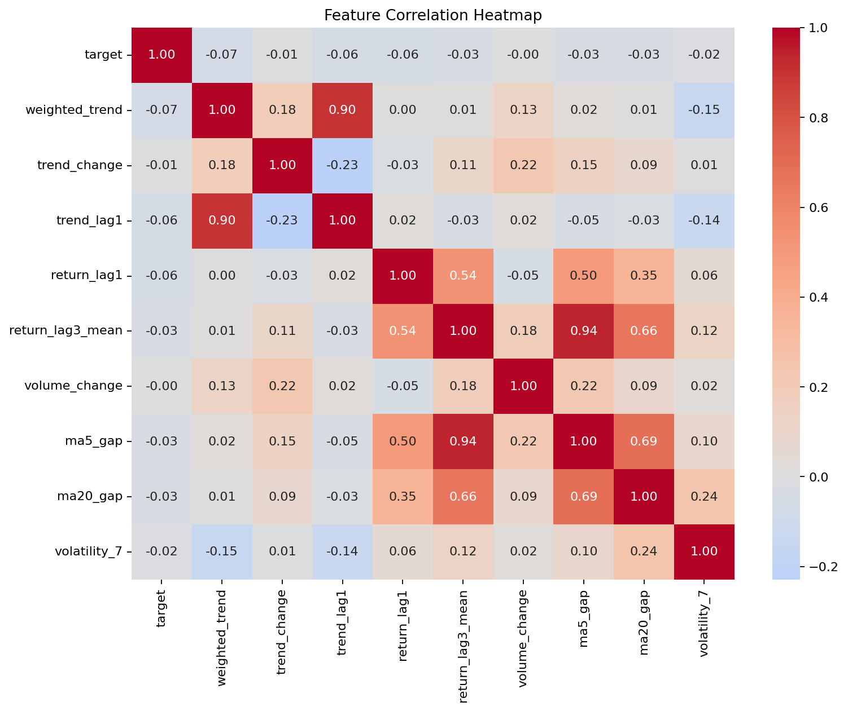
변수 간 상관관계 히트맵
핵심 해석
target과 주요 feature 간 선형 상관관계는 전반적으로 낮음
weighted_trend와 target의 상관계수는 약 -0.07 수준
return_lag1과 target의 상관계수도 약 -0.06 수준
검색량은 단독 예측 신호보다 심리/관심도 보조 지표로 해석하는 것이 적절

Slide 4
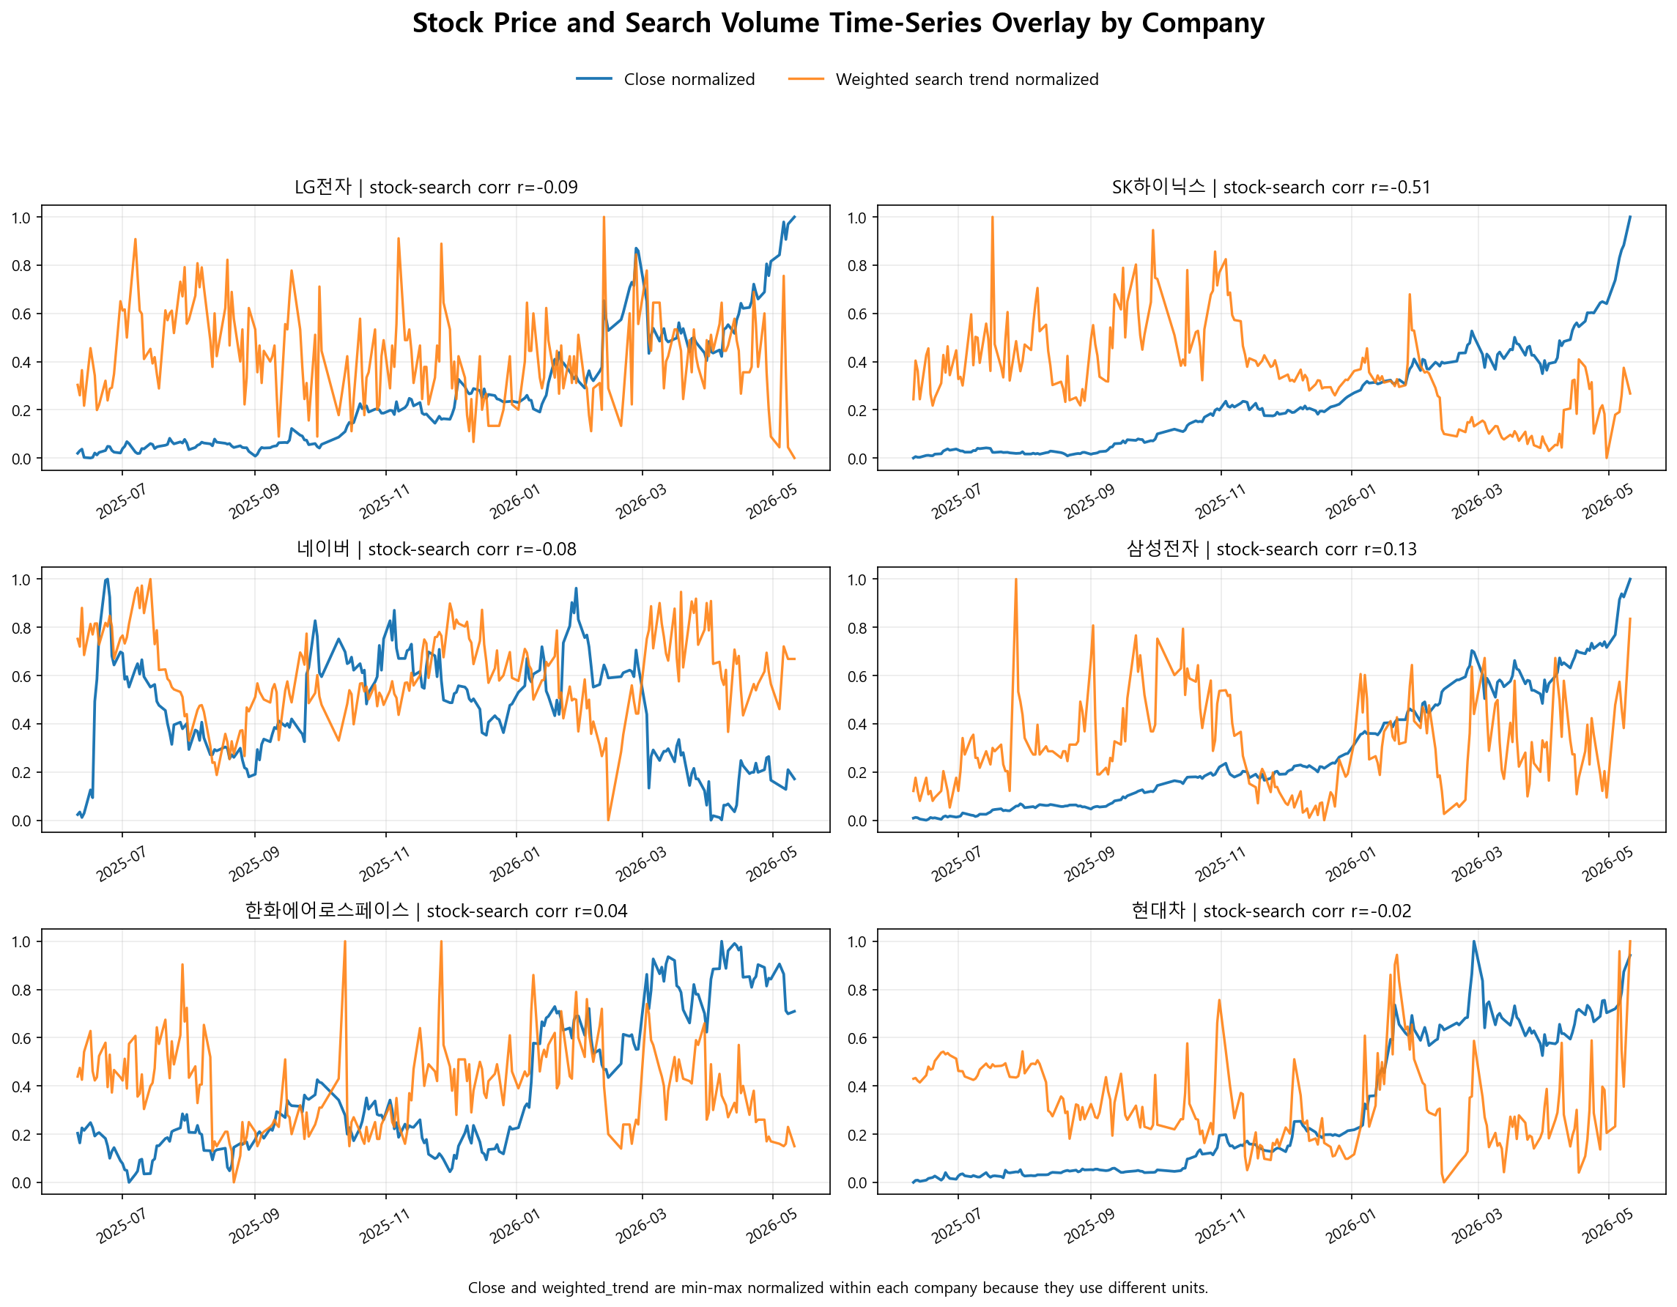
주가-검색량 시계열 중첩
핵심 해석
Close와 weighted_trend를 기업별 min-max 정규화 후 비교
대부분 기업의 주가-검색량 상관계수는 낮음
SK하이닉스는 -0.51로 음의 관계가 두드러짐
검색량 증가는 호재 관심과 악재 불안을 모두 포함할 수 있음

Slide 5
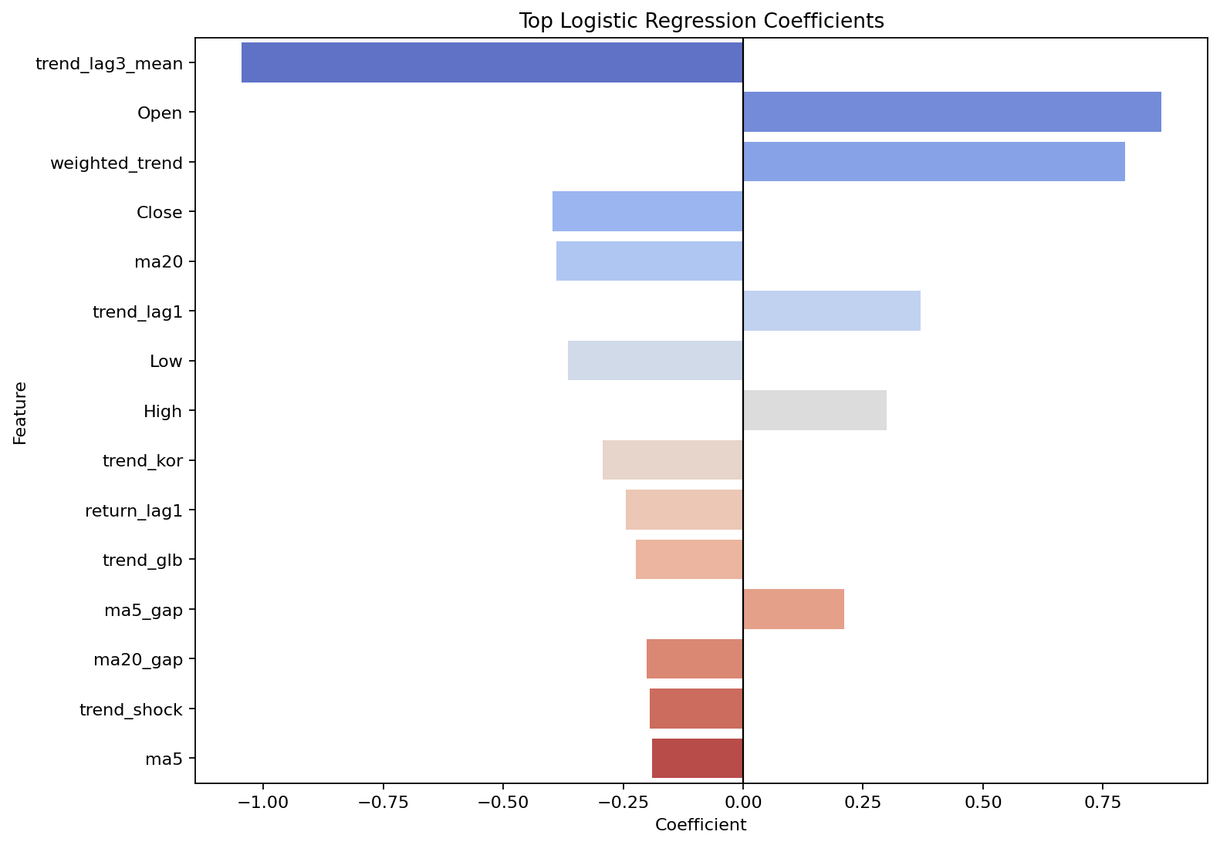
피처 중요도 기반 심리학적 분석
핵심 해석
weighted_trend, trend_lag1, trend_lag3_mean은 투자자 관심과 정보 탐색 행동을 반영
지연 검색량 변수는 이슈 인지 후 판단과 매매까지의 시간 지연을 시사
Open, Close, ma20은 실제 가격 추세와 매매 결과를 반영
검색량은 긍정적 기대와 부정적 불안을 모두 포함하므로 뉴스 감성, 금리, 환율, 시장 지수와 함께 해석 필요

Slide 6
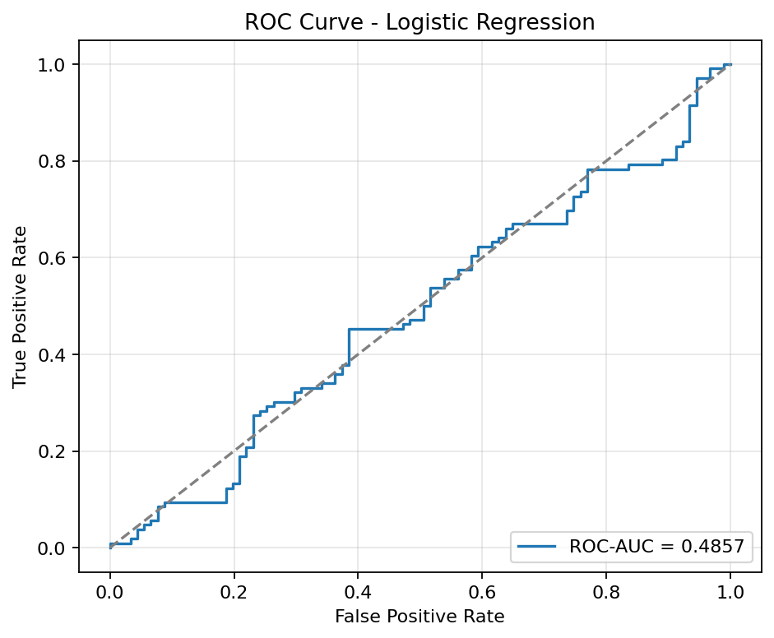
모델 성능: ROC Curve
핵심 지표
Logistic Regression Test Accuracy: 0.4924
F1 Score: 0.4898
ROC-AUC: 0.4857
ROC Curve가 대각선 기준선과 유사하여 상승/하락 확률 구분력이 낮음
현재 선형 모델과 feature만으로는 안정적 예측에 한계

Slide 7
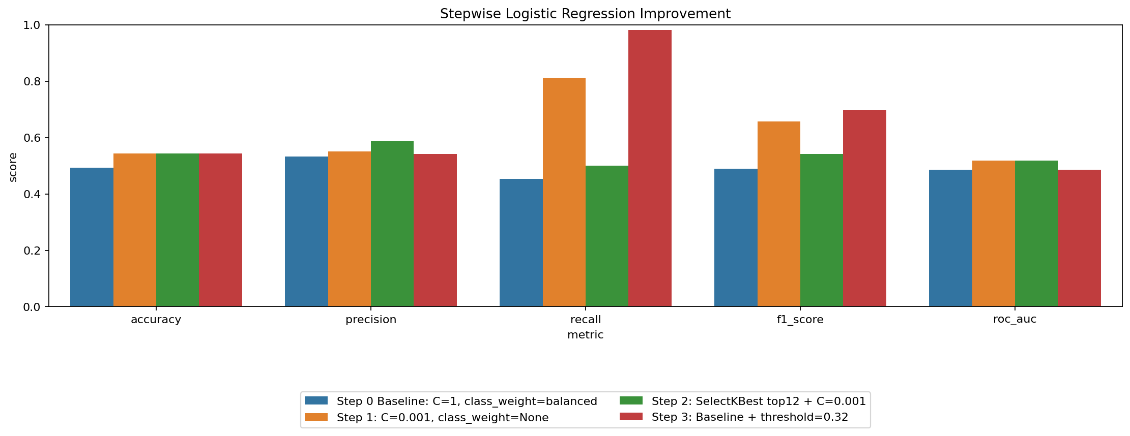
모델 성능 비교: 지표 바 차트
핵심 해석
Step 2: SelectKBest top12 + C=0.001이 가장 균형적
Step 2 Test Accuracy: 0.5431
Precision: 0.5889, Recall: 0.5000
F1 Score: 0.5408, ROC-AUC: 0.5180
Baseline 교차검증 평균 정확도 0.5013과는 평가 방식이 다른 Test Set 결과
Baseline 대비 모든 주요 지표가 개선되었지만 절대 성능은 여전히 제한적

Slide 8
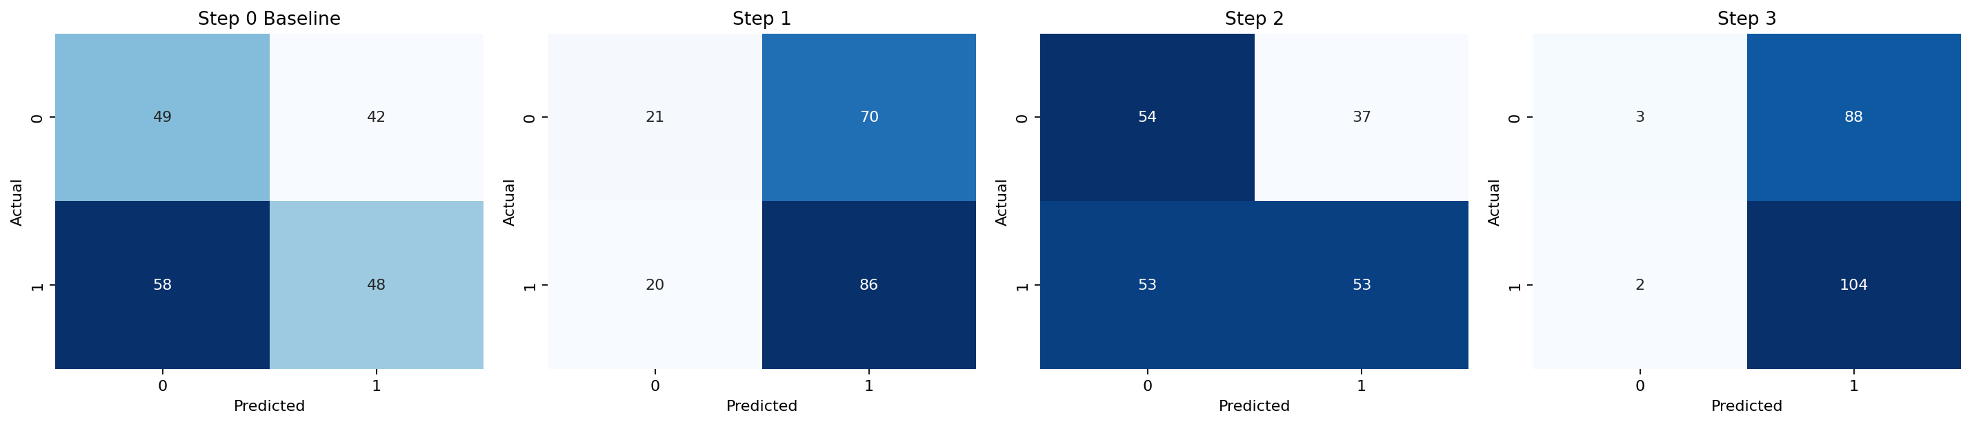
최종 결론 및 개선 방향
결론
검색량과 feature importance는 투자자 심리 신호로 활용 가능
하지만 검색량 단독으로 주가 방향을 안정적으로 설명하기는 어려움
Logistic Regression은 해석 가능한 baseline으로 의미가 있음
후속 개선: Random Forest, XGBoost 등 비선형 모델 적용
외부 변수 추가: 뉴스 감성, 시장 지수, 환율, 금리, 업종 지수, 실적 발표 여부

